Slide 1


Web semántica y Linked data
Grupo 26:
Antonio Fernández Pita
Alfonso Mateos Pérez-Íñigo

Slide 2
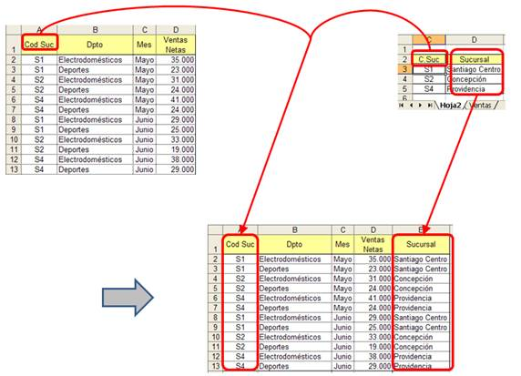
Objetivos del proyecto
Enlazar puntos de interés de una ciudad
Cruzar información de varios datasets:
Volumen de datos:
Mayor
Actualizado
Dinámico

Slide 3
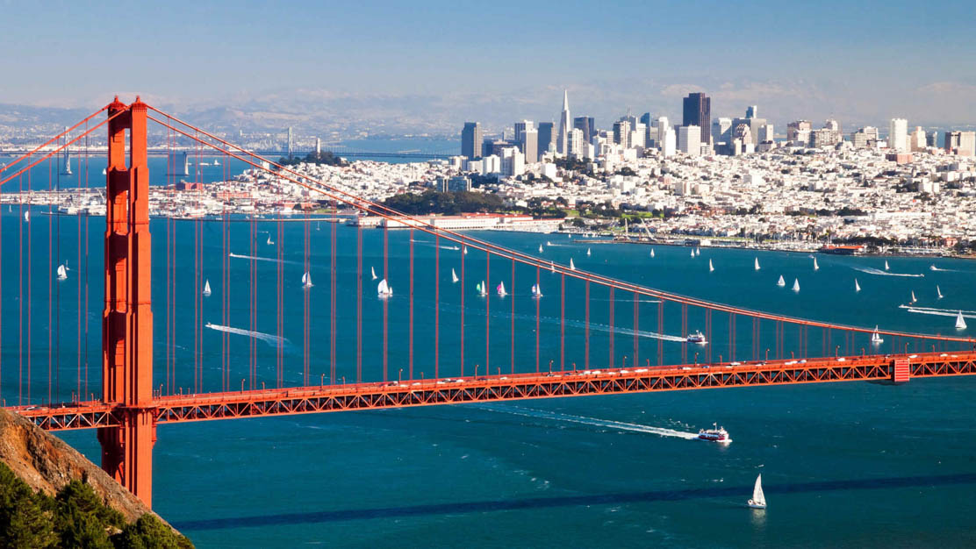
Elección de escenario
San Francisco
Top 5 smart cities
Proyecto:
“smart cities challenge”

Slide 4
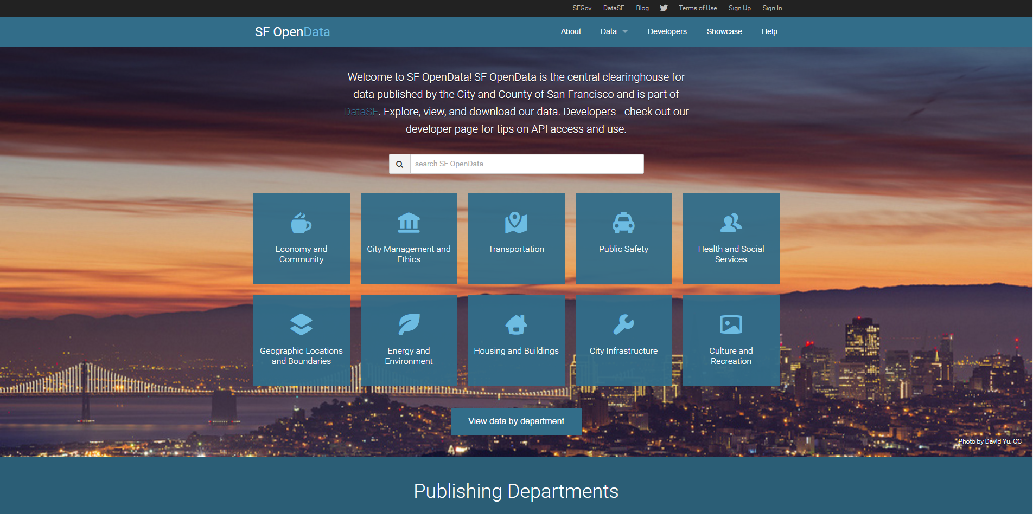
Fuente de información oficial
SF Open Data:
https://data.sfgov.org/

Slide 5






CSVs
Trabajamos con 5 CSVs:
Localizaciones cinematográficas
Comisarías de policía
Parques de la ciudad
Calles principales
Puntos de venta

Slide 6



Refinado de los datos
Quitar columnas en blanco
Comprobado de tipos
Se pueden ver en la carpeta de history
Difultad:
CSVs demasiado extensos

Slide 7

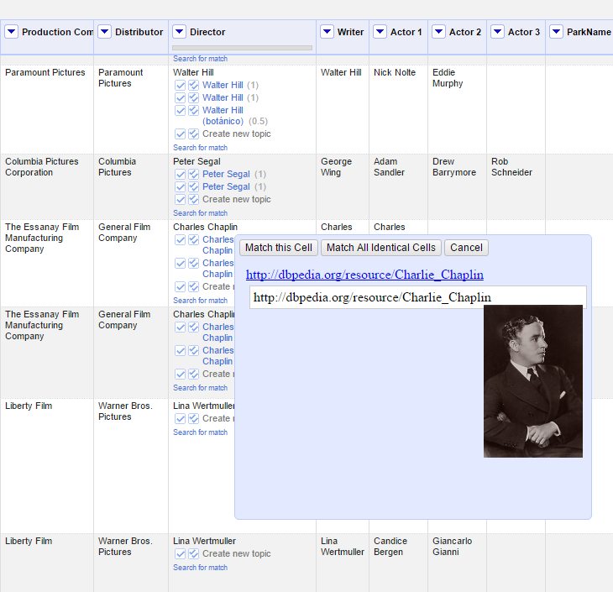
Enlazado dbpedia
Enlazado del contenido tiene sus limites
CSVs enlazados:
Localizaciones cinematográficas
Puntos de venta
Enlaces & Tipos
foaf:Person http://xmlns.com/foaf/0.1/Person
dbo:Place http://dbpedia.org/ontology/Place

Slide 8
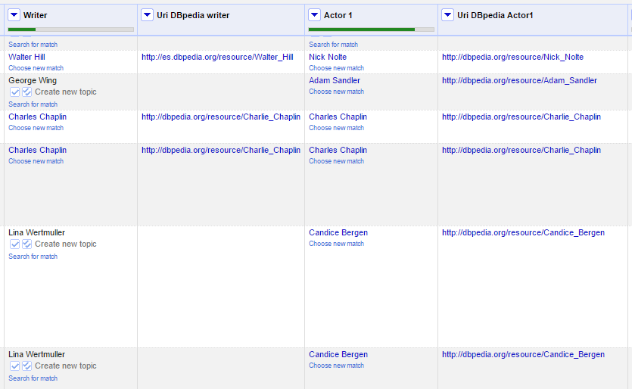
Data Linking Dbpedia
Columnas de enlaces creadas
70% efectividad de enlazado
(APROX)

Slide 9

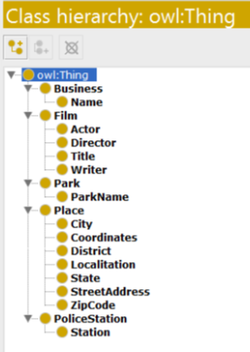
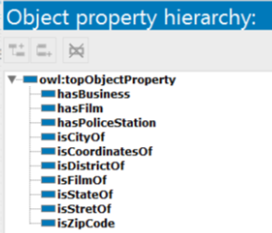
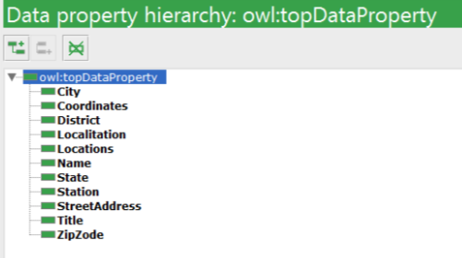
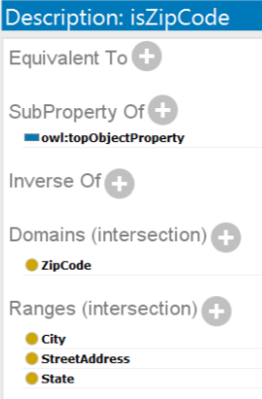
Ontología
Antes:

Slide 10
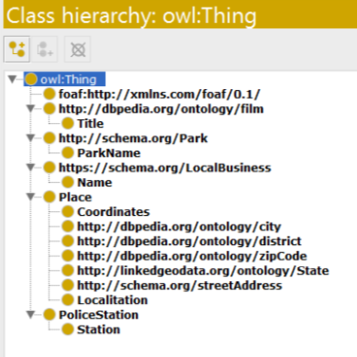
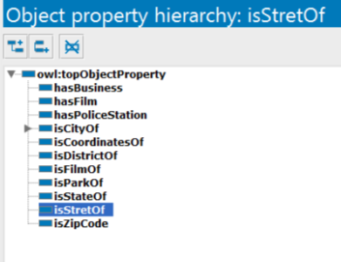
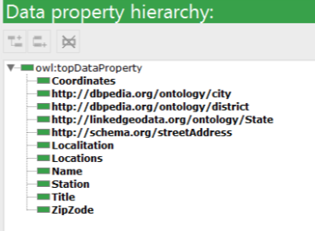
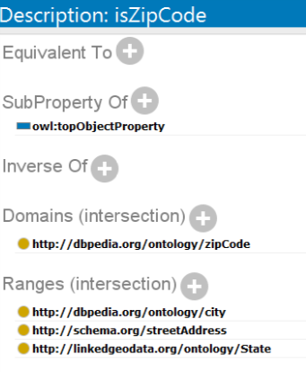
Ontología
Después:

Slide 11

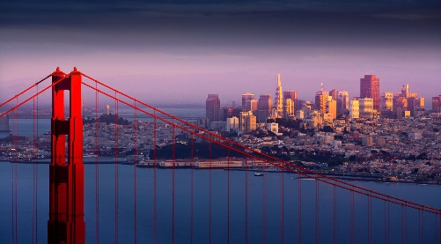


URIS
http://www.semanticweb.org/smartcity/sf/localitation/film/

Slide 12

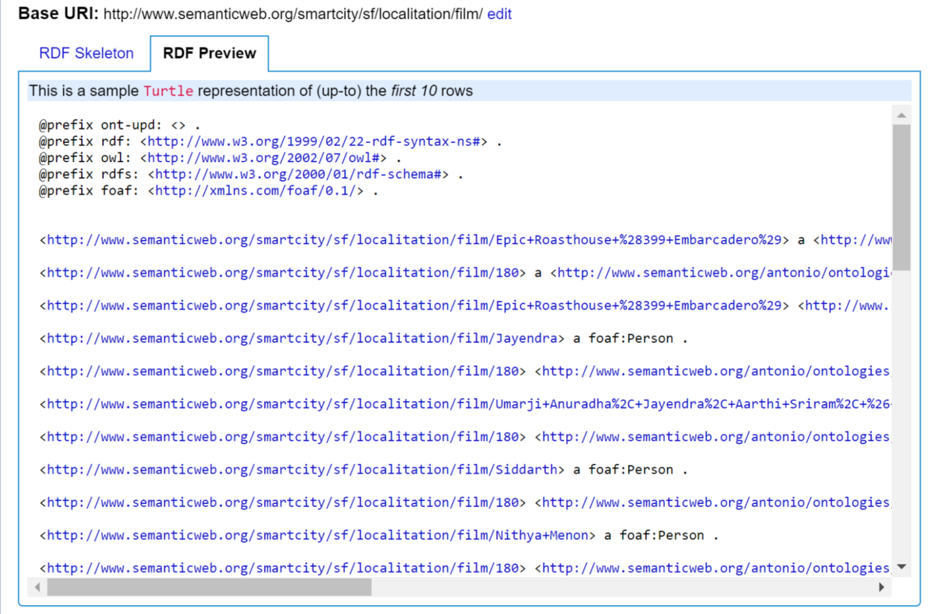
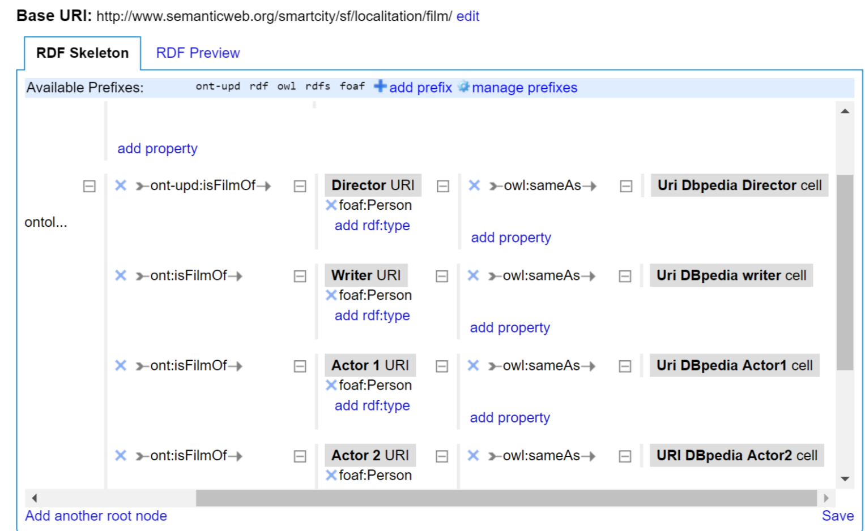
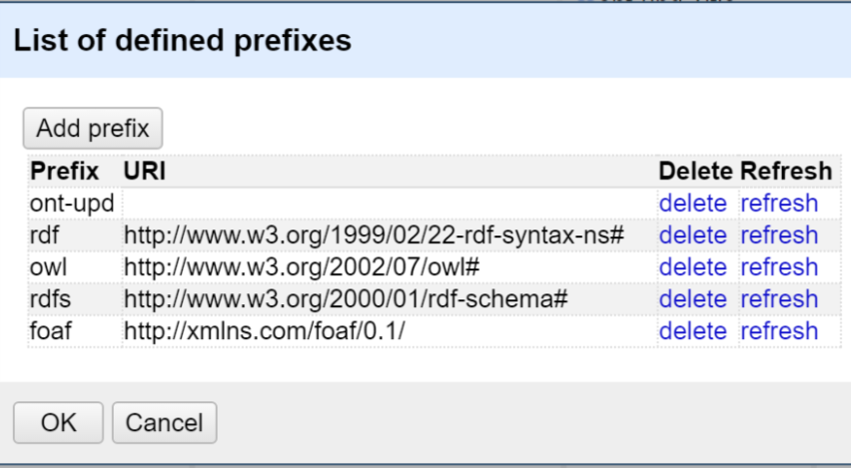
LodRefine

Slide 13
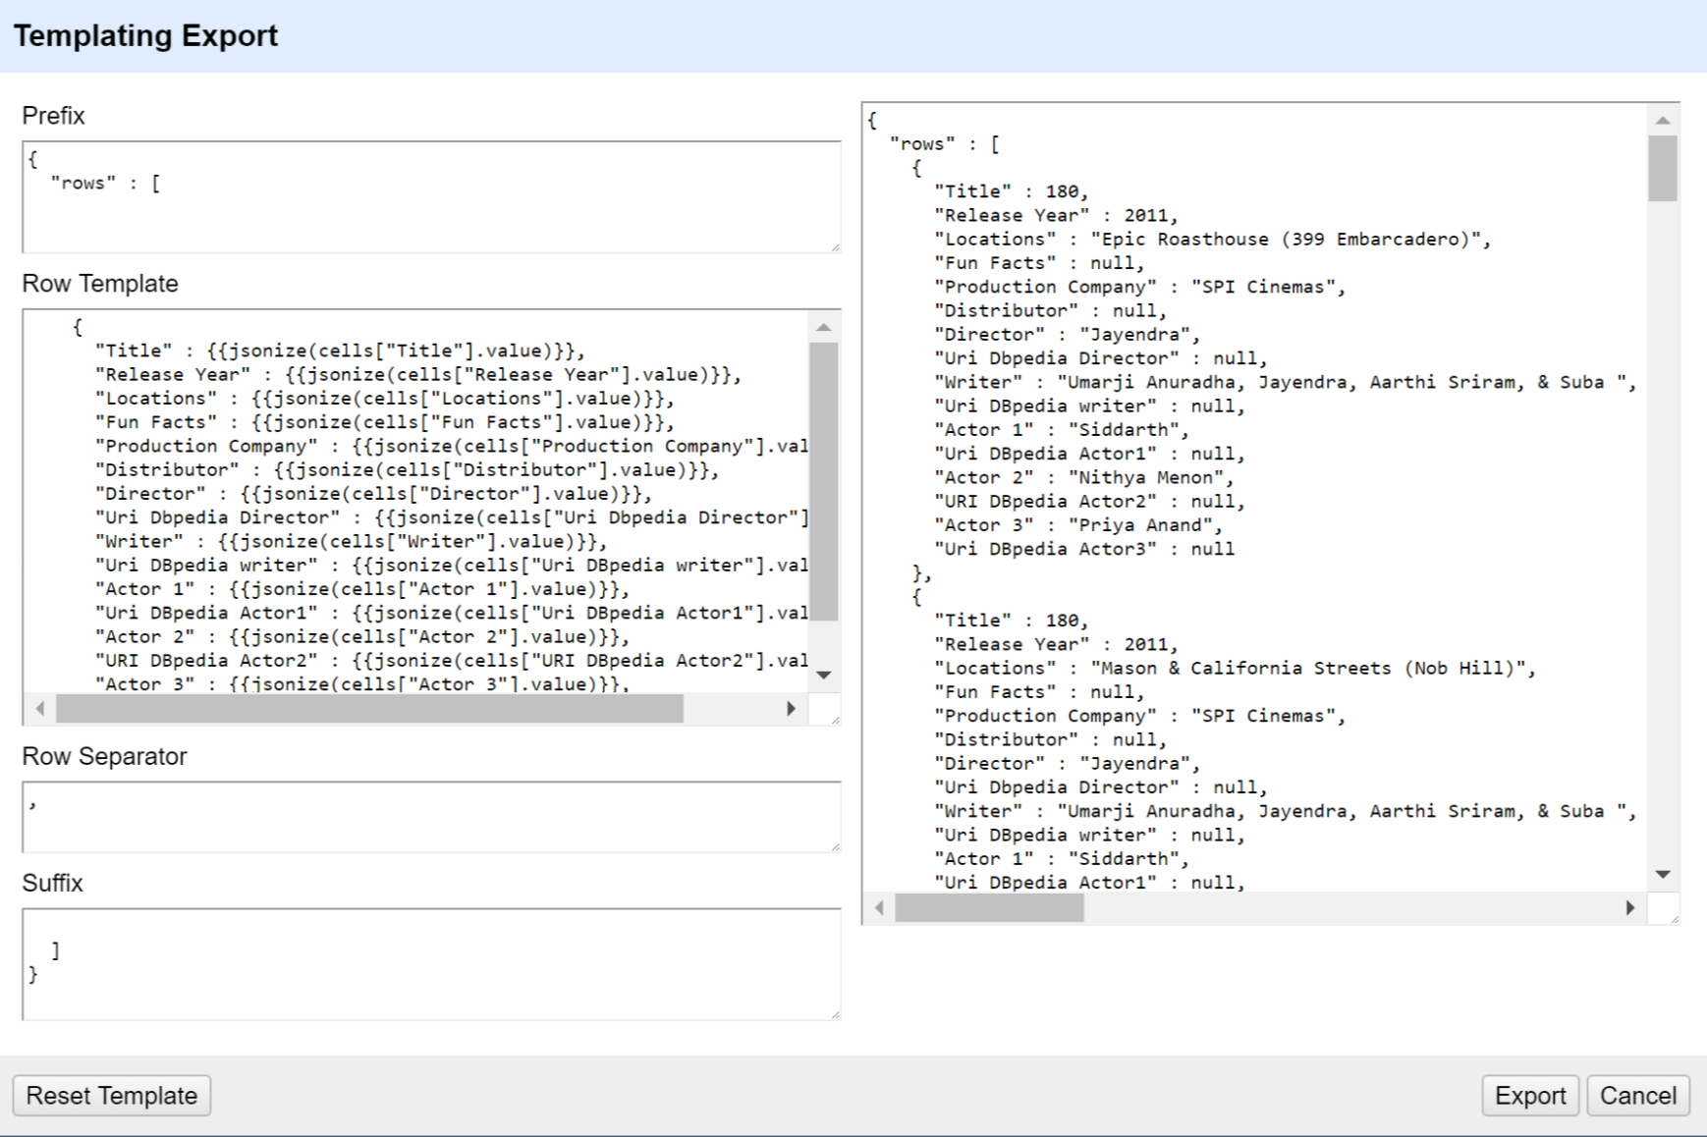
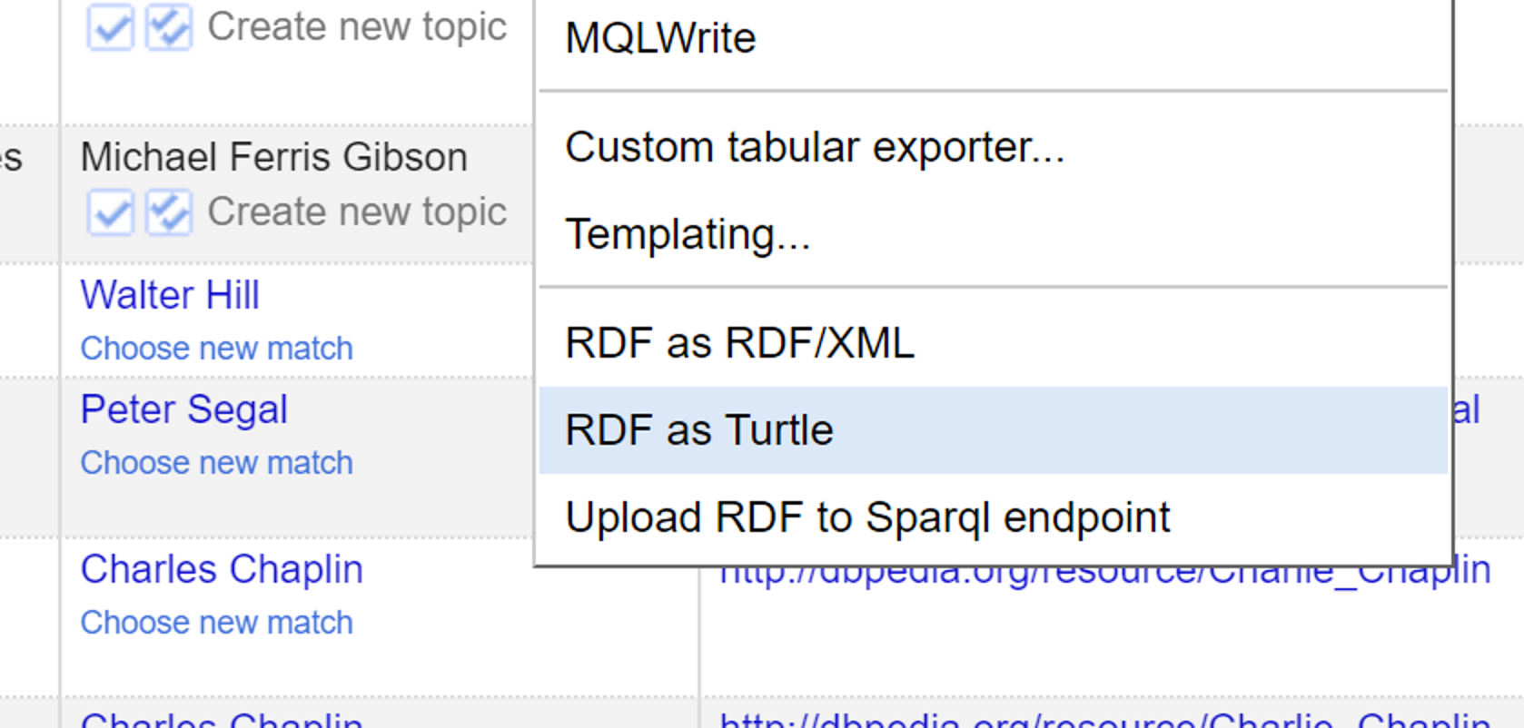
Exportar
JASON
RDF

Slide 14
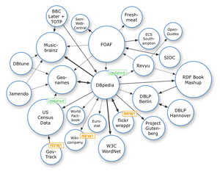
Conclusiones
-Dificultad al gestionar grandes cantidades de datos
-Buenas herramientas de generación de código
-DBpedia
-Ontologías, trabajo ya desarrollado
-Git
-Necesidad de una continuidad en la mejora
de la gestión de la información

Slide 15
FIN

